Slide 1
Introduction of Ego4D and Ego4D Challenges
^{Guo Chen}
Nanjing University & Shanghai AI Lab

Slide 2
Outline
Background of Ego4D Dataset
Benchmark Tasks for Ego4D
Ego4D Challenge
Our solution on ECCV2022

Slide 3
Outline
Background of Ego4D Dataset
Benchmark Tasks for Ego4D
Ego4D Challenge
Our solution on ECCV2022

Slide 4
Motivation: Previous Datasets
1）从第三视角以旁观者的角度捕捉短暂、孤立的时刻
2）之前的大部分图像或者视频的数据集，都是有意拍摄的
3）难以从人类的视角去理解更高级别的行为

Slide 5
Motivation: Ego4D Datasets
1）从第三视角以旁观者的角度捕捉短暂、孤立的时刻
机器人和AR技术中，更应该关注第一视角的长时且流畅的视频流
2）之前的大部分图像或者视频的数据集，都是有意拍摄的
第一视角相机不会有意拍摄特定的视频片段，而是一个存在自我意识的视频流
3）难以从人类的视角去理解更高级别的行为
第一视角相机需要保持一个持久的3D场景理解能力，从人类的角度去理解每一个高级行为，例如人和物体的交互，人和人的社交行为。

Slide 6
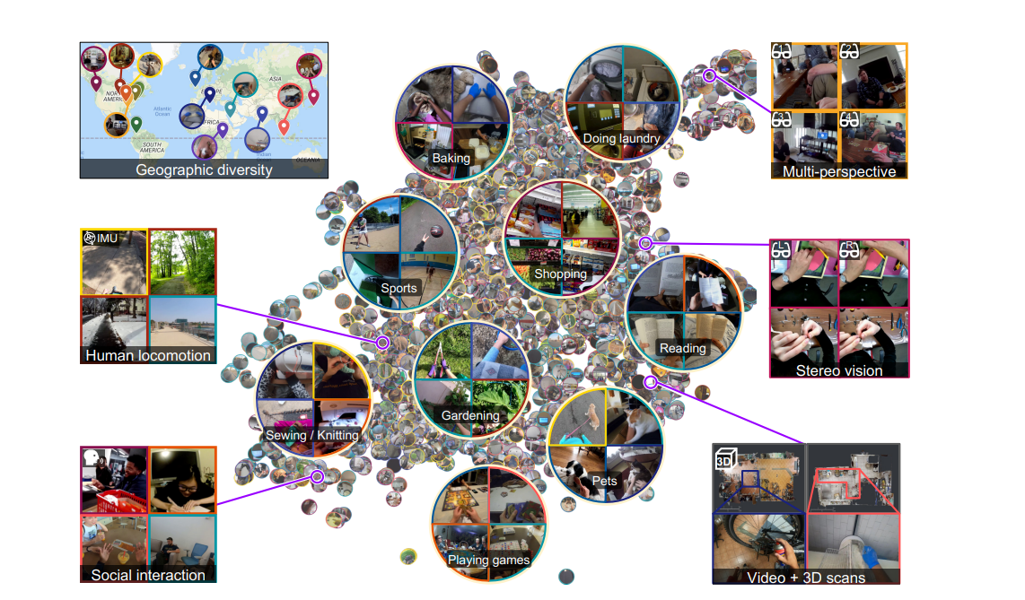
Ego4D Datasets
931名参与者来自9个国家/地区的74个地点拍摄了共3670小时的第一视角视频。
数据非特意拍摄：大部分镜头无脚本是在野外自然拍摄，代表拍摄者在工作生活中的自然交互。
自我认同机制：拍摄者来源于不同背景、职业、性别和年龄的人。
地理多样：丰富的地理环境保证了交互对象，交互行为的多样性，也补充了之前大多数数据集不存在的对象和行为。
时序持久：拍摄1到10小时的视频保证长时视频流。
模态多样：除了RGB视频，部分视频还引入了音频、3D mesh、Gaze等模态。

Slide 7
Outline
Background of Ego4D Dataset
Benchmark Tasks for Ego4D
Ego4D Challenge
Our solution on ECCV2022

Slide 8

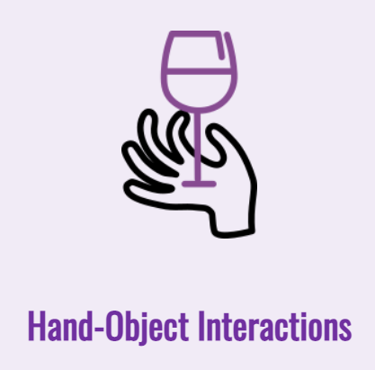
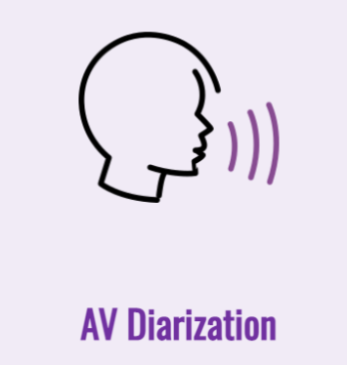
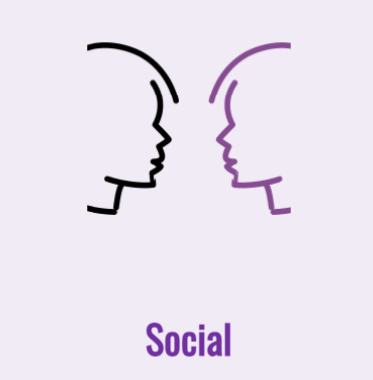
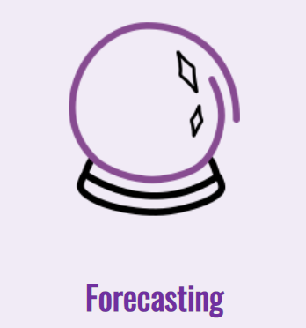
Five Benchmark tasks

Slide 9
Five Benchmark tasks
情节记忆：包含了一系列1D和2D的检测任务
手部目标交互：包含了一系列对于正在交互的物体的状态改变的检测
视听诊断和社交：包含了一些视频和音频结合的任务，包括1D和2D的定位和语音识别等。
未来预测：包含了一些预测未来信息的任务。

Slide 10
Outline
Background of Ego4D Dataset
Benchmark Tasks for Ego4D
Ego4D Challenge
Our solution on ECCV2022

Slide 11
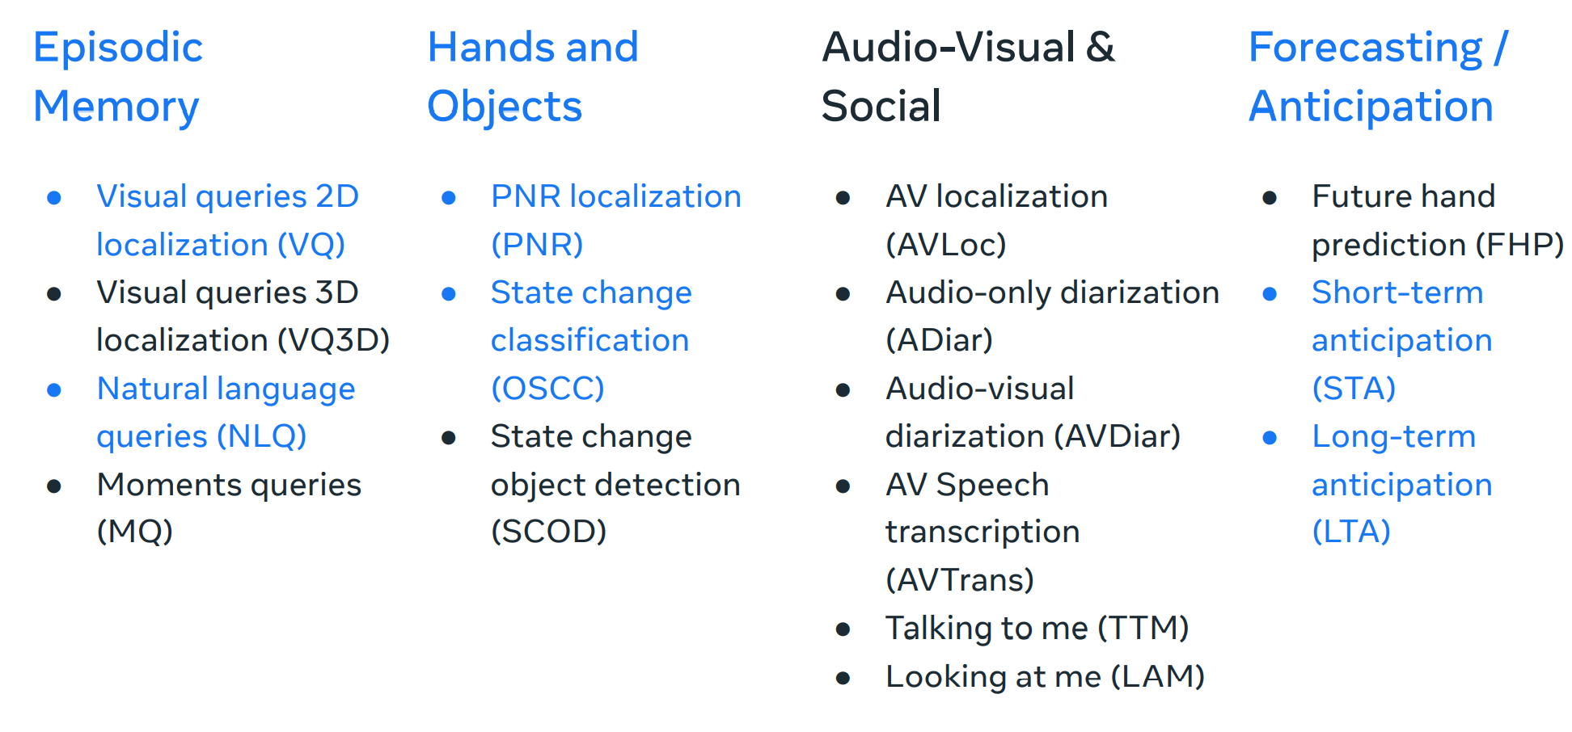
CVPR2022

Slide 12
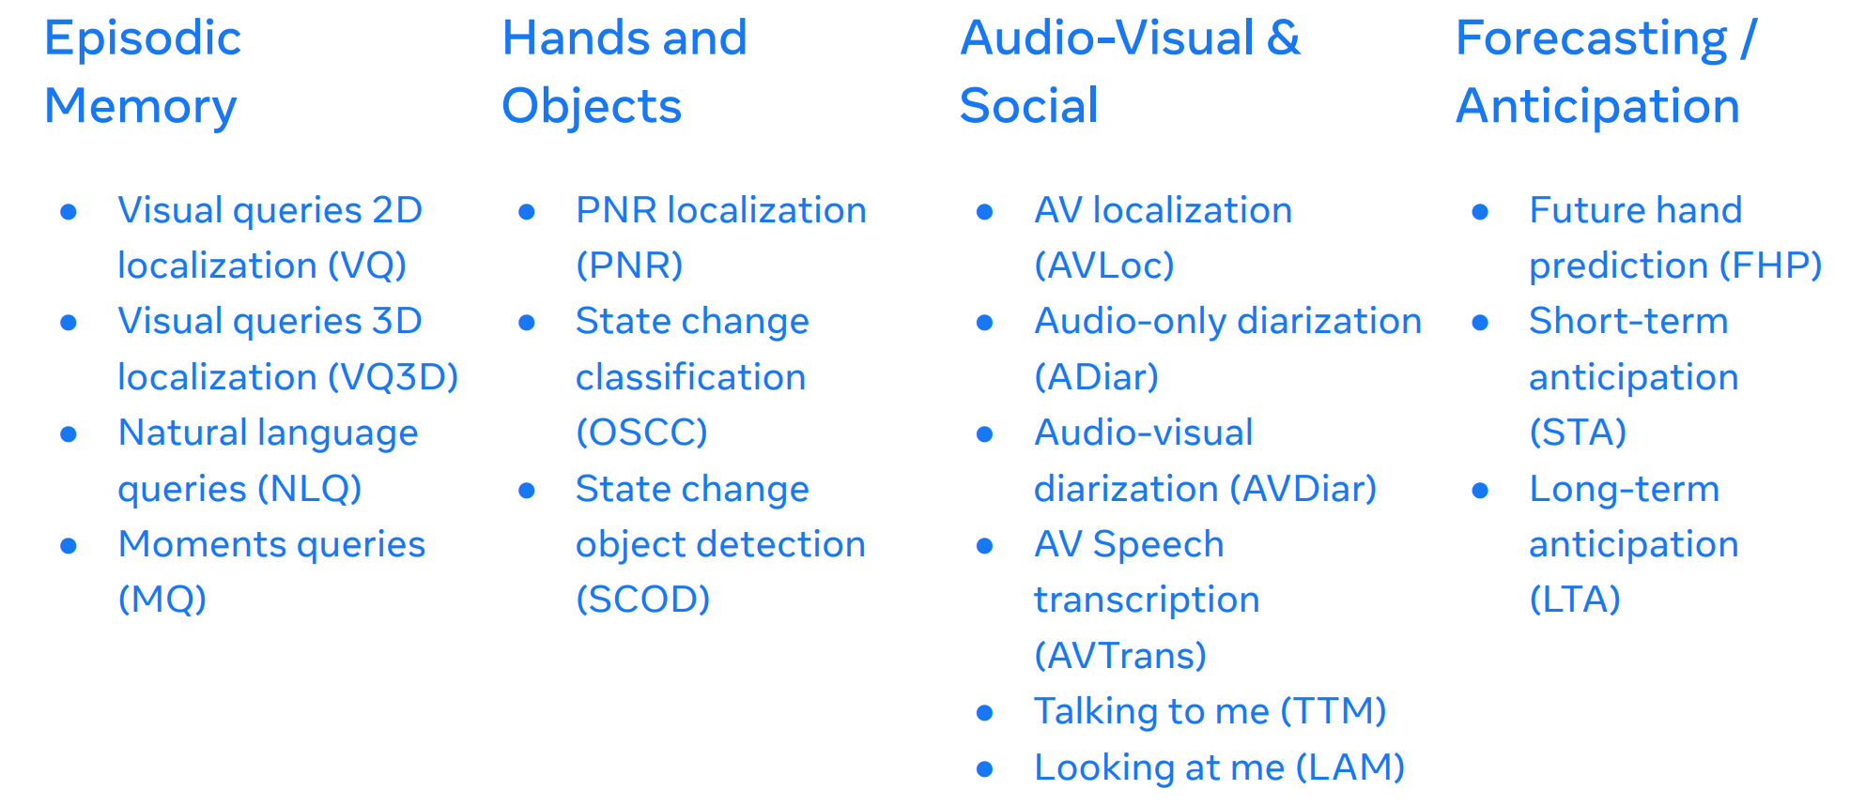
ECCV2022

Slide 13
Outline
Background of Ego4D Dataset
Benchmark Tasks for Ego4D
Ego4D Challenge
Our solution on ECCV2022

Slide 14
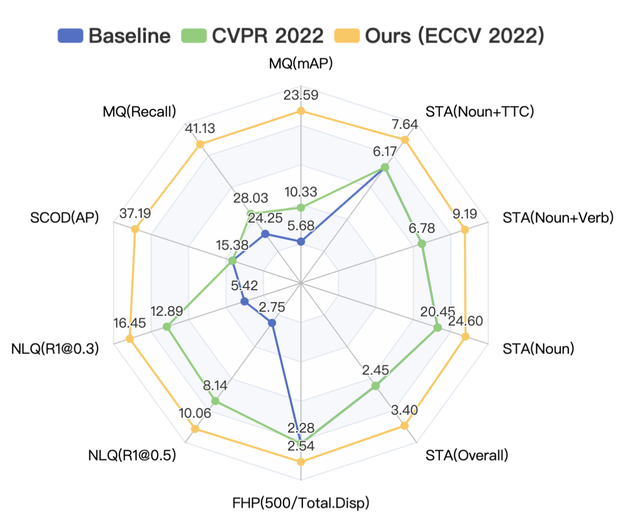
Baseline: InternVideo
VideoIntern
VideoMAE
UniFormer
Task-Specific Heads
Ego4D Challenges
MQ
NLQ
SCOD
FHP
STA

Slide 15
Thanks
Technical Report: InternVideo-Ego4D: A Pack of Champion Solutions to Ego4D Challenges
Code: https://github.com/OpenGVLab/ego4d-eccv2022-solutions

